Slide 1
Аконита белоустого трава Aconiti leucostomi herba
Аконита северного корневища с корнями
Aconiti septentrionalis rhizomata cum racibus
Аконит белоустый Aconitum leucostomum Worosch.
Аконит северный Aconitum septentrionalis Koelle
сем.Лютиковые Ranunculaceae

Slide 2
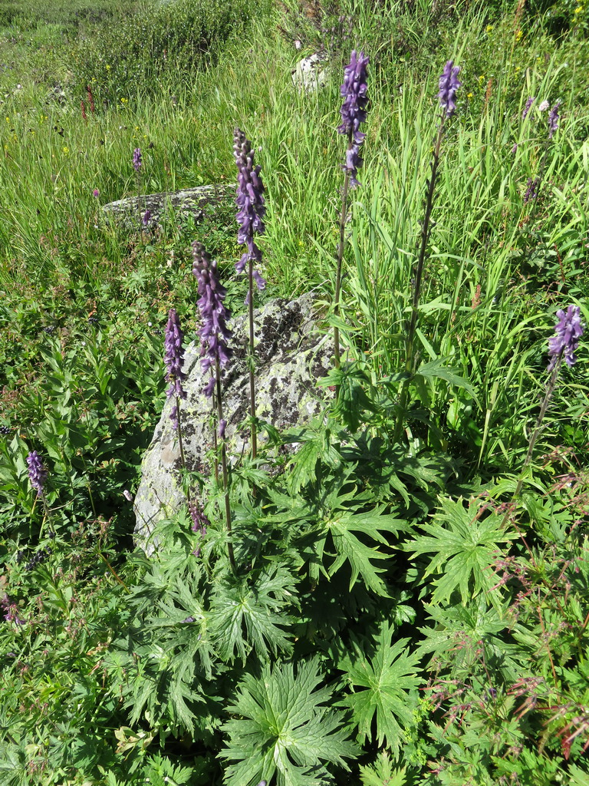
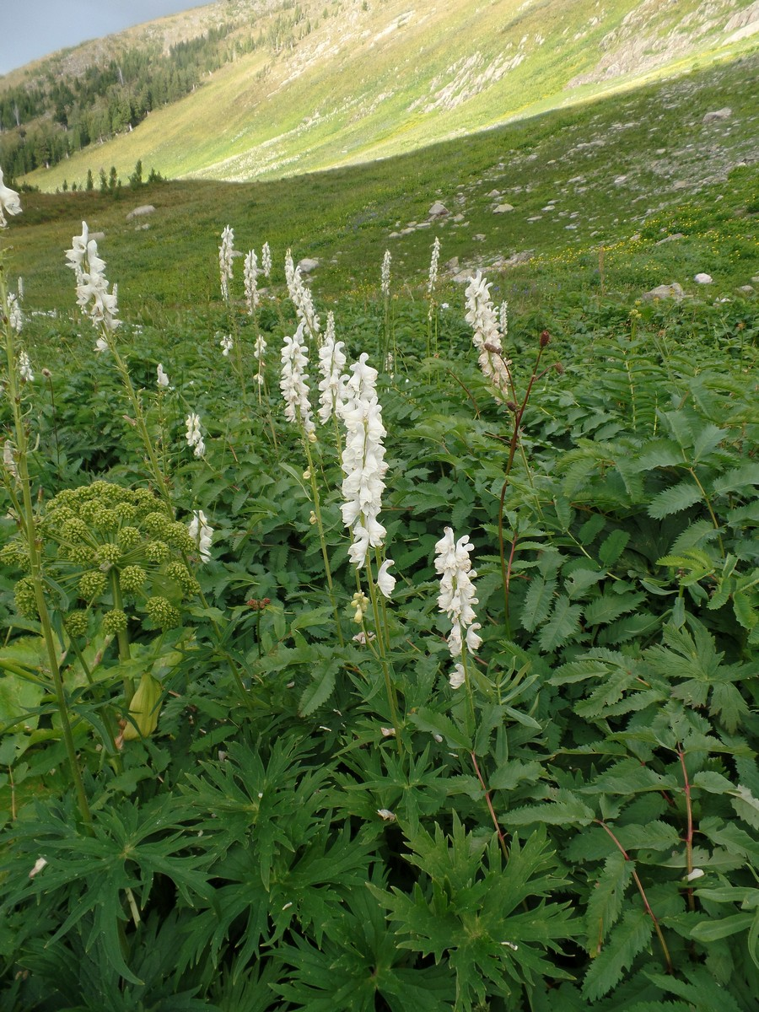

Slide 3
Химический состав
лаппаконитин

Slide 4
Стандартизация
Трава аконита белоустого стандартизуется ВФС 42-1666-95 по содержанию лаппаконитина с сопутствующими алкалоидами определяемого спектрофотометрическим методом (не менее 0,12%).
Корневища с корнями аконита северного стандартизуется ВФС 42-2420-94 по содержанию аллапинина в пересчете на лаппаконитин (не менее 0,5%).

Slide 5
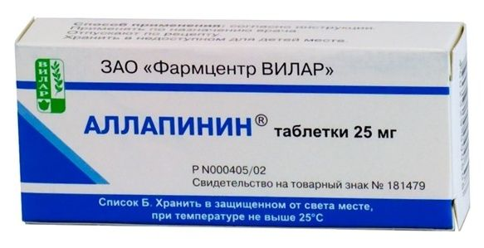
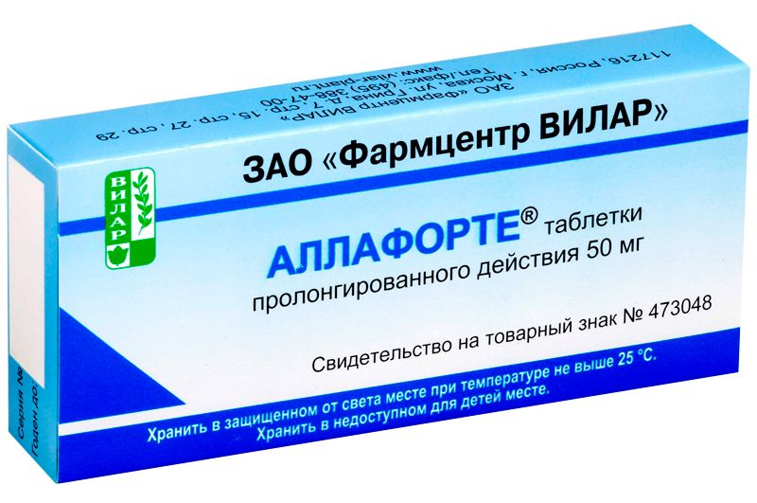
Препараты аконита белоустого и северного

Slide 6
